Slide 1



PLANEACIÓN ANUAL
2026-2027

Slide 2
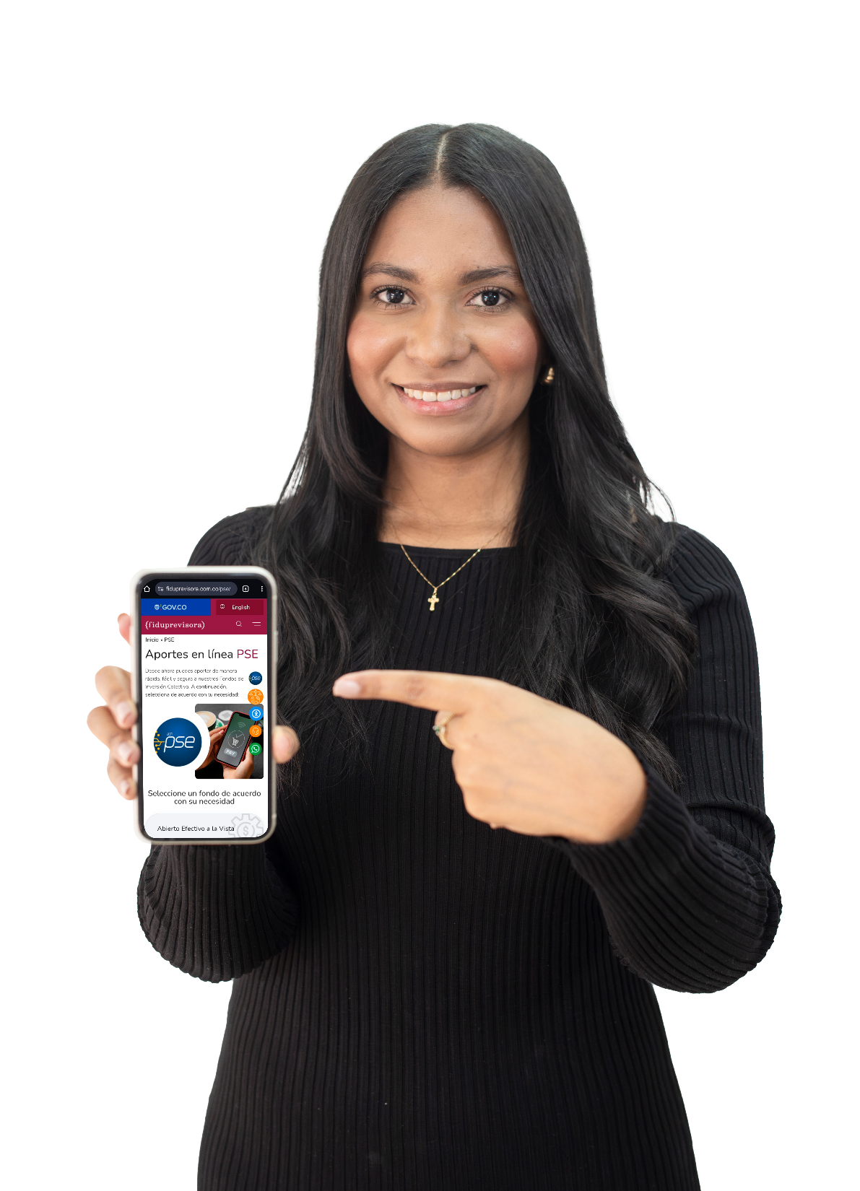



Misión y Visión

Slide 3

MISIÓN
Contribuir al desarrollo económico y social del país, a través de soluciones fiduciarias especializadas para la administración y gestión transparente y eficiente de los recursos de nuestros clientes, en el sector público y privado.

Slide 4

VISIÓN
Al 2030, seremos una de las fiduciarias líderes del país, reconocida por nuestra gestión sostenible y valor para todos nuestros grupos de interés. Consolidaremos relaciones de confianza mediante soluciones fiduciarias innovadoras, impulsadas por mejoras tecnológicas, procesos eficientes y un talento humano excepcional, orientado a superar las expectativas de nuestros clientes y contribuir al desarrollo del país.

Slide 5

Mapa Estratégico

Slide 6
PERSPECTIVAS 2026
30%
FINANCIERA
CLIENTE, PRODUCTO Y MERCADO
FORTALECIMIENTO INSTITUCIONAL
APRENDIZAJE Y CULTURA
25%
15%
30%

Slide 7
Mapa Objetivos
4
2026
30%
1. Crecer de manera rentable y eficiente, posicionándonos para 2027 entre las seis principales fiduciarias del sector por utilidad neta, generando valor para los grupos de interés.
FINANCIERA
25%
CLIENTE, PRODUCTO Y MERCADO
2. Incrementar los recursos administrados, logrando que al menos el 30 % de los clientes adopten los beneficios del programa de fidelización.
3. Fortalecer nuestras operaciones a través de practicas responsables relacionadas con aspectos Ambientales, Sociales y de Gobernanza medido a través nivel de madurez en un porcentaje superior al 77% para la vigencia actual.
30%
FORTALECIMIENTO INSTITUCIONAL
4. Desarrollar y retener talento humano competente, comprometido con la cultura y valores de la organización, manteniéndonos dentro del ranking de los mejores lugares para trabajar en Colombia.
15%
APRENDIZAJE Y CULTURA

Slide 8


